Slide 1

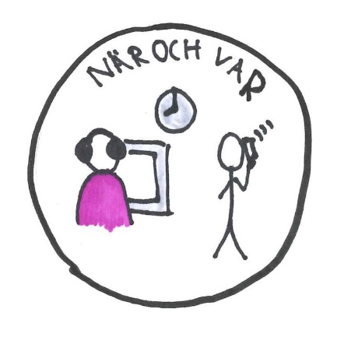
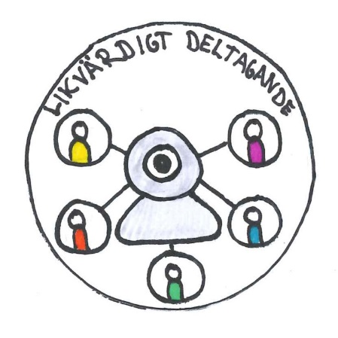

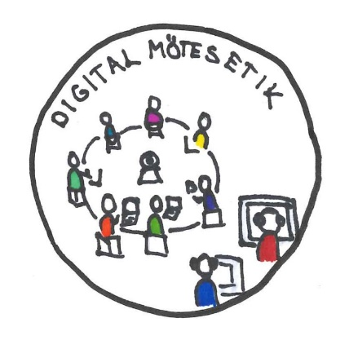
Principer för digitalt arbete
Beslutad av kommunens ledningsgrupp, augusti 2021

Slide 2

Nya vägar att navigera i ett förändrat samhälle
Arbetslivet har de senaste åren förändrats för många och vi behöver hitta nya vägar att navigera i ett förändrat samhälle.
Det finns stora möjligheter för oss att dra lärdom av hur bland annat digitaliseringen kan underlätta och förstärka vårt arbete framöver. Genom våra digitala arbetssätt kan vi öka vår effektivitet och flexibilitet
5 digitala principer som utgångspunkt och förhållningssätt för ett digitalt arbetsliv
Genom principerna tar vi ansvar och bidrar till kommunens hållbarhetslöfte rörande en fossilfri arbetspendling och möteskultur
Notes:
Arbetslivet har de senaste åren förändrats för många och vi behöver hitta nya vägar att navigera i ett förändrat samhälle. Det finns stora möjligheter för oss att dra lärdom av hur bland annat digitaliseringen kan underlätta och förstärka vårt arbete framöver. Genom våra digitala arbetssätt kan vi öka vår effektivitet och flexibilitet. De erbjuder även ett alternativ till många av våra vanliga fysiska möten och våra olika målgrupper – brukare, kunder, vårdnadshavare, kommunmedborgare, osv. Det finns många vinster och fördelar med digitala arbetssätt men vi behöver och vi vill även mötas fysiskt, det handlar om att hitta rätt sätt att mötas beroende på syfte, både digitalt och fysiskt.
Som stöd i att hitta rätt typ av mötesplatser och nya arbetssätt har Östhammars kommun tagit fram fem digitala principer som utgångspunkt och förhållningssätt för ett digitalt arbetsliv. De digitala principerna har bearbetats i flera olika sammanhang för att säkra ett likvärdigt digitalt arbetsliv och med en god arbetsmiljö. Det är kommunens ledningsgrupp som har beslutat om att börja tillämpa principerna i hela kommunen. Genom principerna tar kommunen också ansvar och bidrar till vårt hållbarhetslöfte rörande en fossilfri arbetspendling och möteskultur. Det digitala arbetet innebär också papperslösa processer som minskar vår miljöpåverkan.

Slide 3
Östhammars kommuns principer för digitalt arbete utgår från:
Att dagens digitala arbetsmetoder möjliggör kommunikation och informationsutbyte på nya sätt. Detta innebär också att en del arbetsuppgifter inte längre är platsbundna i samma utsträckning som tidigare. Medborgare, kunder, brukare och vårdnadshavare kan få service och bemötas på alternativa sätt idag.
Alla yrkesgrupper har idag inslag av digitalt arbete på olika sätt och i varierad omfattning.
Genom våra digitala arbetssätt kan vi vara fler som bidrar till kommunens hållbarhetslöfte rörande en fossilfri arbetspendling och möteskultur.
Oavsett var vi jobbar någonstans, hemifrån eller på annan plats än i kommunens lokaler, så är Östhammars kommun ansvarig för arbetsmiljön.
En öppen dialog mellan medarbetare, kollegor och chefer som resulterar i att respektive arbetsgrupp samtalar om hur principerna på bästa sätt tillämpas.
Notes:
Våra principer utgår från flera olika aspekter. Principerna ska ses som en ”ledstång” och en hjälp på vägen att navigera i nya arbetssätt. Hur ni på bästa sätt tillämpar principerna hos er kräver en regelbunden, öppen dialog med ett ömsesidigt förtroende mellan dig som chef, medarbetare, kollegor och de som ni finns till för.

Slide 4





5 principer för digitalt arbete i Östhammars kommun
Notes:
Våra fem principer berör både sådant som tekniska förutsättningar och möjligheter, men också vad de nya arbetssätten innebär för mig som medarbetare, teammedlem, kollega och arbetstagare i en kommun. De innehåller också hur vi alla ska ha möjlighet att delta i arbetet och närvara på lika villkor likväl som att tillämpa ett hållbart arbetssätt anpassat till arbetets krav och förutsättningar.

Slide 5
Tekniska förutsättningar
Dina arbetsuppgifter kräver en god och säker internetuppkoppling, detta finns på kommunens arbetsplatser. Vid arbete på annan plats är det ditt ansvar att säkerställa en god och säker internetuppkoppling.
Tänk på att:
Om du har tekniska förutsättningar idag och dina arbetsuppgifter tillåter det så har du möjlighet att arbeta var du vill
Följa policy och riktlinjer för informationssäkerhet
Inte obehöriga kan se eller höra när du hanterar känsliga uppgifter
Notes:
Tekniska förutsättningar handlar dels om den tekniska utrustningen som krävs för att du ska kunna utföra ditt jobb men också om vad du behöver tänka på gällande dataskydd, informationssäkerhet och skydd av personuppgifter.

Slide 6
När och var
När och var du jobbar någonstans beror på vad du jobbar med, vem du jobbar med och vilka du finns till för. I vissa situationer är det viktigt att fysiskt närvara på plats.
Tänk på att:
Du finns på plats när arbetsuppgifterna kräver det
Du finns på plats när arbetsgivaren har behov av det
Prata igenom med dina kollegor hur ni vill jobba tillsammans (utifrån era arbetssätt och förutsättningar)
Notes:
När och var handlar om vem som har möjlighet att arbeta på annan plats än sin arbetsplats samt när det krävs att man utför sitt jobb.

Slide 7
Likvärdigt deltagande
Det är viktigt att alla har möjlighet att delta i arbetet och närvara på lika villkor oavsett var man befinner sig. Tillsammans skapar ni strukturer och arbetsformer som inkluderar samt möjliggör sociala interaktioner.
Tänk på att:
Förbered, genomför och utveckla arbetsuppgifter där digitalt arbete är lämpligt på ett sätt som möjliggör både fysisk och digital närvaro, exempelvis möten och projektarbete
Skapa strukturer som involverar både de som är på arbetsplatsen och de som arbetar någon annanstans
Vid funktionsnedsättning ska nödvändiga hjälpmedel ha installerats för att stödja deltagande på distans
Notes:
Likvärdigt deltagande handlar om vikten av att ha möjlighet att delta i arbetet och närvara på samma villkor oavsett var man befinner sig.

Slide 8
Arbeta hållbart
Genom en större möjlighet att planera var och hur arbetet utförs kan vi bidra till en mindre miljöpåverkan. Den ökade flexibiliteten i när och var vi jobbar leder också till större möjligheter för fler yrkesgrupper att förena arbetsliv med privatliv.
För att vi ska hålla i längden behöver vi också ta eget ansvar för vår hälsa och välmående genom att tillämpa ett hållbart arbetssätt anpassat till arbetets krav och förutsättningar.
Tänk på att:
Ha med dig miljö- och hållbarhetsaspekten när du planerar din arbetsdag. Exempelvis genom att genomföra möten digitalt för att minska belastningen på miljön med färre resor
Sitt inte still för länge och rör på dig med jämna mellanrum om du har ett mer stillasittande arbete
Uppmuntra och delta i social samvaro till exempel genom att planera in digitala avstämningar och fikastunder
Våga tänka nytt och utveckla förändrade arbetssätt
Notes:
Arbeta hållbart handlar dels om att kunna förena arbetsliv med privatliv, dels om att ta ansvar för vår egen hälsa och välmående samt att vi tillsammans hjälps at att bidra till vårat hållbarhetslöfte rörande en fossilfri arbetspendling och möteskultur.

Slide 9
Digital mötesetik
Vår gemensamma digitala mötesetik i Östhammars kommun syftar till att en hållbar arbetssituation och ett bra samarbete uppnås. Det handlar om våra beteenden, professionalitet och utförande.
Tänk på att:
Möjliggöra ställtid mellan möten
Stänga av mikrofonen vid större möten för att undvika digitalt sorl
Använd hörlurar eller ljudpuck för att förbättra ljudkvalitén för övriga deltagare
Ha kameran på som huvudregel vid deltagande på möten. Kameran ska vara riktad på ett sätt som gör att andra deltagare kan uppfatta dig
Använd gärna Östhammar kommuns logga som bakgrund vid digitala externa möten
Notes:
Digital mötesetik handlar om att vi tillsammans hjälps åt att skapa en hållbar arbetssituation och ett bra samarbetsklimat.

